Slide 1
LCHNV
7 november 2024

Slide 2
Dagordning
Inledning och genomgång av dagordningen
Rapporter och delgivningar
  Rapport: Mini Maria
  Rapport: Regional överenskommelse om samverkan för kvinnorfrid mot våld i nära relationer
  Rapport : Lansering Regionala överenskommelse om samverkan för Kvinnofrid mot våld i nära relation (Rök)
  Rapport och beslut : Uppdragsdirektiv -Lokala överenskommelse om samverkan för Kvinnofrid mot våld i nära relation (LöK)
PAUS
  Dialog: God och nära vård
  Dialog: Hemsjukvårdsavtal
Övriga frågor
  Kalendarium 2024
  Digital dialogmöte med Folkhälsomyndigheten

Slide 3
Projektplan
Etablering MiniMaria
Carina Wadås Utvecklingsledare
Division Psykiatri & Habilitering

Slide 4
Projektorganisation
Styrgrupp- Styrgruppen för Länschefsnätverket
Arbetsgrupp:
Carina Wadås Utvecklingsledare- Utvecklingsenheten Div. Psykiatri och rehabilitering
Linn Andersson Verksamhetschef- Länsvuxenpsykiatrin
Håkan Landpers Verksamhetsutvecklare- Barn- och ungdomar- Primärvård Ungdomsmottagning/Sammanhållen Barn- och ungdomshälsa
Kristina Boberg Pettersson Vårdutvecklare- Barn- och ungdomspsykiatrin, BUP
Therese Olsson Brukarinflytandesamordnare- Utvecklingsenheten Div. Psykiatri och rehabilitering
Jimmy Stenberg Enhetschef- Avesta Kommun
Sara Albenius Enhetschef- Borlänge Kommun
Therese Lidholm Enhetschef- Ludvika Kommun

Slide 5
Referenspersoner
Caroline Mörk och Henrietta Forsman RSS
Linda Gunnarsson Läkare- Barn- och ungdomsmottagning/Skolläkare
Helena von Scheeven- Sektionschef Maria Ungdom Stockholm
Regioner med tidigare etablerade MiniMaria verksamheter
Skol- och elevhälsa
Polis
Brukare och personer i nära kontakt med brukare tex Fältassistenter
Övriga

Slide 6
Arbetsprocess
Forma arbetsgrupp
Steg 2
Arbetsfas
Förslag verksamhetsbeskrivning
Förslag huvudmannaskap och samverkansavtal
Steg 3
Förberedelse etableringsfas
Förslag implementeringsplan
Steg 4
Etableringsfas
Enligt implementeringsplan
Steg 5
Uppföljning
UngDOK
Styrgruppen- godkänt projektplanen
Styrgruppen godkänt verksamhetsbeskrivning, huvudmannaskap, samverkansavtal och budget
Styrgruppen godkänt implementeringsplan
SKR
Iris
Projektplan utifrån uppdragsdirektiv
Budgetförslag
Steg 1
Projektplanering

Slide 7
Arbetsfas
Nov-dec 2024
Styrgrupp
Dec 2024
Utvärdering
3 år löpande efter implemen-tering
Arbetsfas
Dec-feb
2024-2025
Styrgrupp
Feb 2025
Arbetsfas Feb-april 2025
Styrgrupp April 2025
Förberedelse etableringsfas
April-juni 2025
Styrgrupp juni 2025
Etableringsfas Hösten 2025
Styrgrupp
Nov 2024
Projekt-planering
Okt-nov 2024

Slide 8
SWOT
Fördelar Utmaningar
Internt
Extern
Styrkor Stort intresse för Mini Marias arbetssätt och etablering i Dalarna. Bred enighet från ledningshåll att MiniMaria verksamhet skall etableras. | Svagheter Generellt låg kompetens inom regionen vad det gäller skadligt- bruk och beroende samt samsjuklighet. Stigmatisering kring målgruppen
Möjligheter Samverkans-och samordningsvinster avseende insatserna till målgruppen. Högre kvalitet på insatserna. Bättre förutsättningar för ändamålsenliga insatser. Det finns mycket kunskap och forskning kring MiniMaria Kunskapsutbyte Region och kommun. | Utmaningar/hot Geografiska utmaningar Personalförsörjning Ekonomi/besparingar Att övriga verksamheter i Region och kommun utgår ifrån att ”Mini Maria kommer lösa alla problem” och därför inte utvecklar/fortsätter utveckla insatser för målgruppen.

Slide 9
Riskanalys
Risk | Sannolikhet (Låg, ganska hög, hög) | Konsekvens | Lösning
Region och kommunerna kommer inte överens om samverkansformerna. | Ganska hög. | Projektet drar ut på tiden, stannar av. | Regelbundna avstämningar med styrgruppen med god framförhållning.
Projektet kan inte hålla tidsplanen pga långdragna/uteblivna beslut från styrgruppen. | Ganska hög | Projektet drar ut på tiden, stannar av. | Att styrgruppen redan nu planerar in för beslutstagande enligt projektets tidsplan.
Vissa kommuner tänker ”what´s in it for us”, pga mindre kommun eller egna lösningar redan på plats. | Ganska hög. | Projektet drar ut på tiden, stannar av. | Att tänka långsiktigt, man kanske har liten andel personer just nu som ingår i målgruppen men att detta kan ändras på sikt.

Slide 10
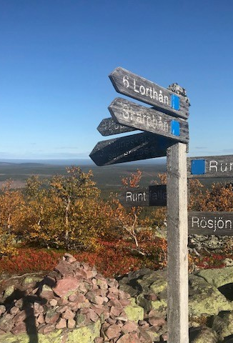
FRÅGOR?

Slide 11
RÖK/LÖK för kvinnofrid mot våld i nära relation
Arbetet framåt
LCHNV 7 november 2024
Elin Axman Björnfot, utvecklingsledare, RSS Dalarna

Slide 12
RÖK för kvinnofrid mot våld i nära relation
Beslutsprocessen

Slide 13
Beslutsprocess RÖK
Lämnat godkänt beslut | Lämnat godkänt beslut | Ej lämnat besked
Avesta | Mora | Hedemora
Borlänge | Orsa | Säter
Falun | Region Dalarna | Vansbro
Gagnef | Rättvik
Leksand | Smedjebacken
Ludvika | Älvdalen
Malung-Sälen

Slide 14
RÖK för kvinnofrid mot våld i nära relation
Lansering

Slide 15
Inspelad föreläsning
Inspelad föreläsning som handlar om:
Vad RÖKen är och dess syfte
Hur den relaterar till andra styrdokument och hur den ska användas
Varför samverkan är viktigt för detta område
Föreläsningen laddas upp på RSS hemsida
RSS hemsida utvecklas med stödmaterial och länkar vidare till andra relevanta sidor för att stötta arbetet med våldsärenden

Slide 16
Annat relevant stödmaterial
Föreläsningar och annan relevant information via Länsstyrelsen Dalarna
Kunskapsguiden
Socialstyrelsen
M.fl.

Slide 17
LÖK för kvinnofrid mot våld i nära relation
Uppdragsdirektiv – stötta arbetet i framtagande och implementering av LÖKar

Slide 18

Innehåll i LÖK
Ledning och organisation
Lokal lägesbild
Lokalt utbud av insatser (mini-VIP)
Implementering och systematisk uppföljning och analys

Slide 19
Processen för LÖK-arbetet
Framtagande
Implementering
Uppföljning

Slide 20
Tidsplan
Stöd i framtagandet av LÖK
Våren 2025
Stöd i implementering av LÖK
Hösten 2025
Stöd i uppföljning av LÖK
Hösten 2026
Formering av arbetsgrupp för LÖK-processens olika delar hösten 24/våren 25
Förankring av LÖK-process och lämpliga deltagare i arbetsgrupp hösten 24/våren 25

Slide 21
Stöd i framtagandet
Framtagande
Förankringsprocess i chefsnätverk och regionala nätverk för att samla representanter till arbetsgrupp
Bjuda in arbetsgrupp till workshop för att underlätta i framtagandet – vad ska LÖK innehålla, hur kan processen se ut. Reflektera kring komplexa frågor i samverkan tillsammans.
Ta fram mall för att underlätta skrivprocessen och stötta framtagandet vid behov

Slide 22

Stöd i implementering
Implementering
Justera arbetsgrupp vid behov och sammankalla regelbundet vid behov för att ge bättre förutsättningar för kontinuitet och långsiktighet i LÖK-arbetet.
Stöd i implementering genom IRIS
Stöd genom erfarenhetsutbyte och goda exempel

Slide 23

Stöd i uppföljning och analys
Uppföljning
Genom analys av öppna jämförelser och genom analys av avvikelser i samverkan kan samverkansarbetet med våld i nära relationer utvärderas och utvecklas.
Forum för gemensam utvärdering och analys under hösten.

Slide 24
Inspel
Nytt uppdrag att sammanställa de LÖKar som redan finns inom andra områden
Lokala systemledningar – är inte på plats som tänkt
Utifrån sammanställning och analys av befintliga LÖKar samt fortsatt utveckling av lokala systemledningar – justera uppdragsdirektivet till LÖK-process för kvinnofrid mot våld i nära relation och testa det som ett pilotprojekt.

Slide 25
Frågor?
Kontakta Elin Axman Björnfot,
Elin.axmanbjornfot@regiondalarna.se

Slide 26
Regionalt stöd
God och nära vård i samverkan
RSS Dalarna & Omställning hälso - och sjukvård Region Dalarna
241107 LCHNV

Slide 27

Länsgemensam strategi med målbild och färdplan för God och Nära vård i Dalarna 2022-2030
länsgemensam strategi

Slide 28
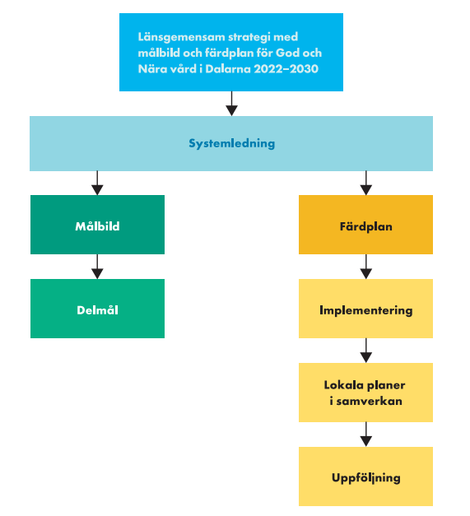
Strategins två delar

Slide 29

Målbild

Slide 30
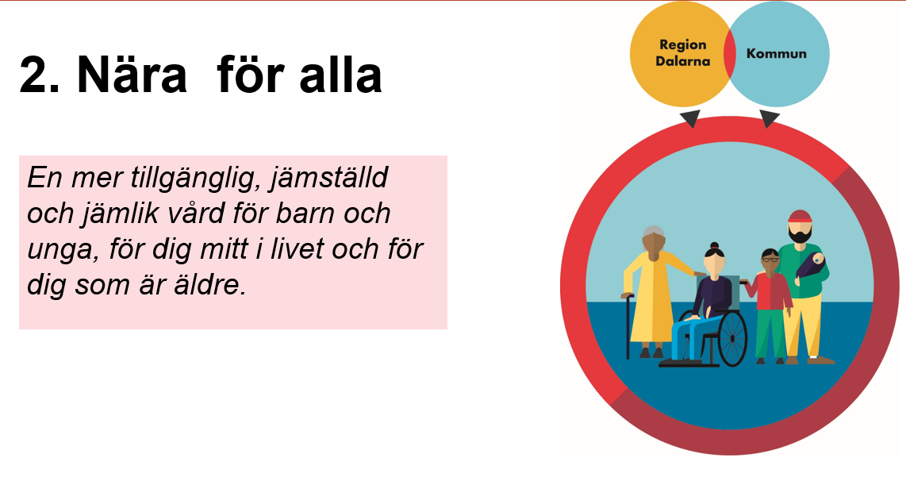
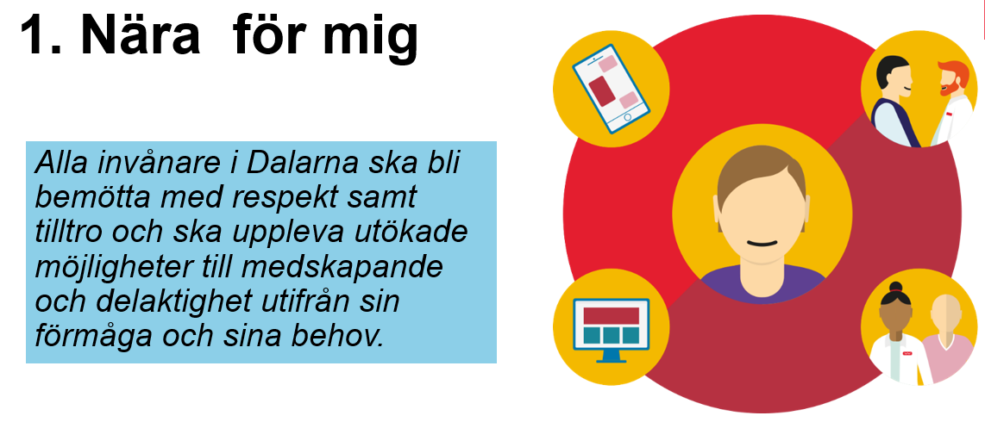
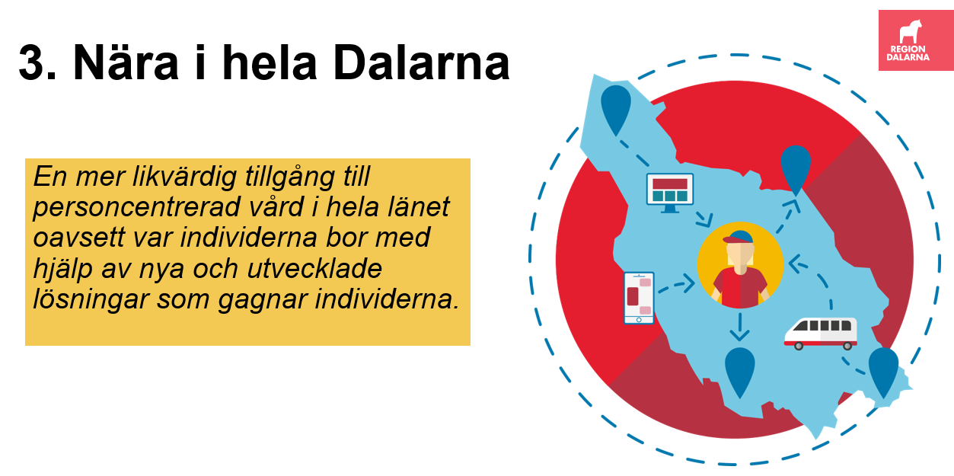
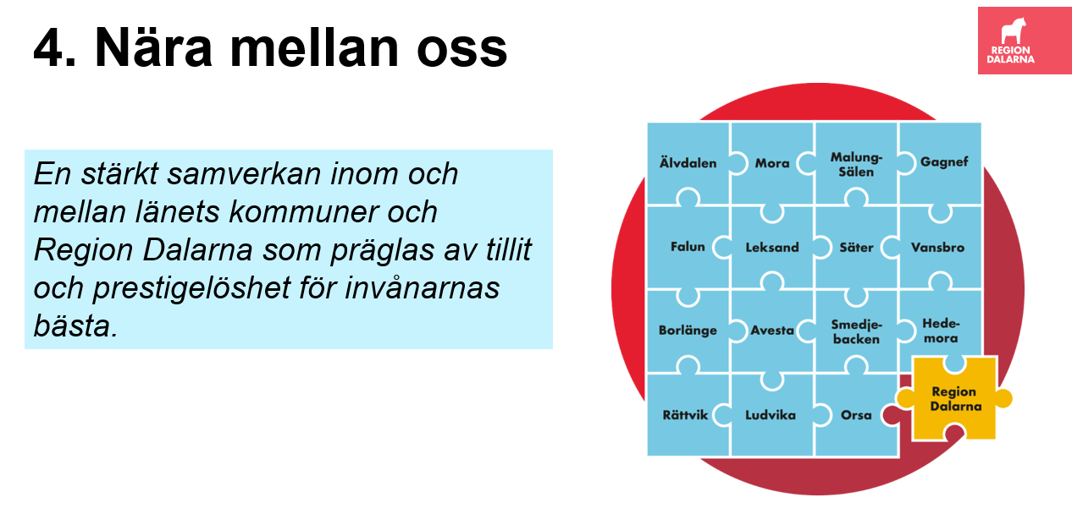
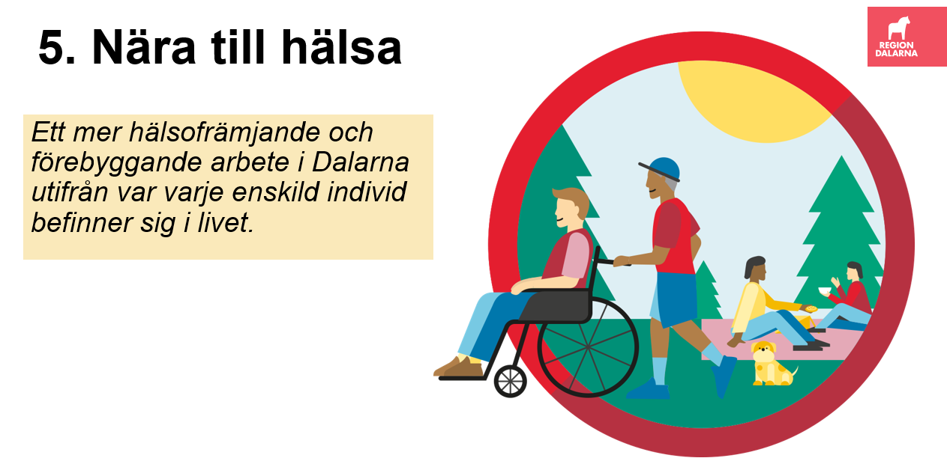
Delmål

Slide 31
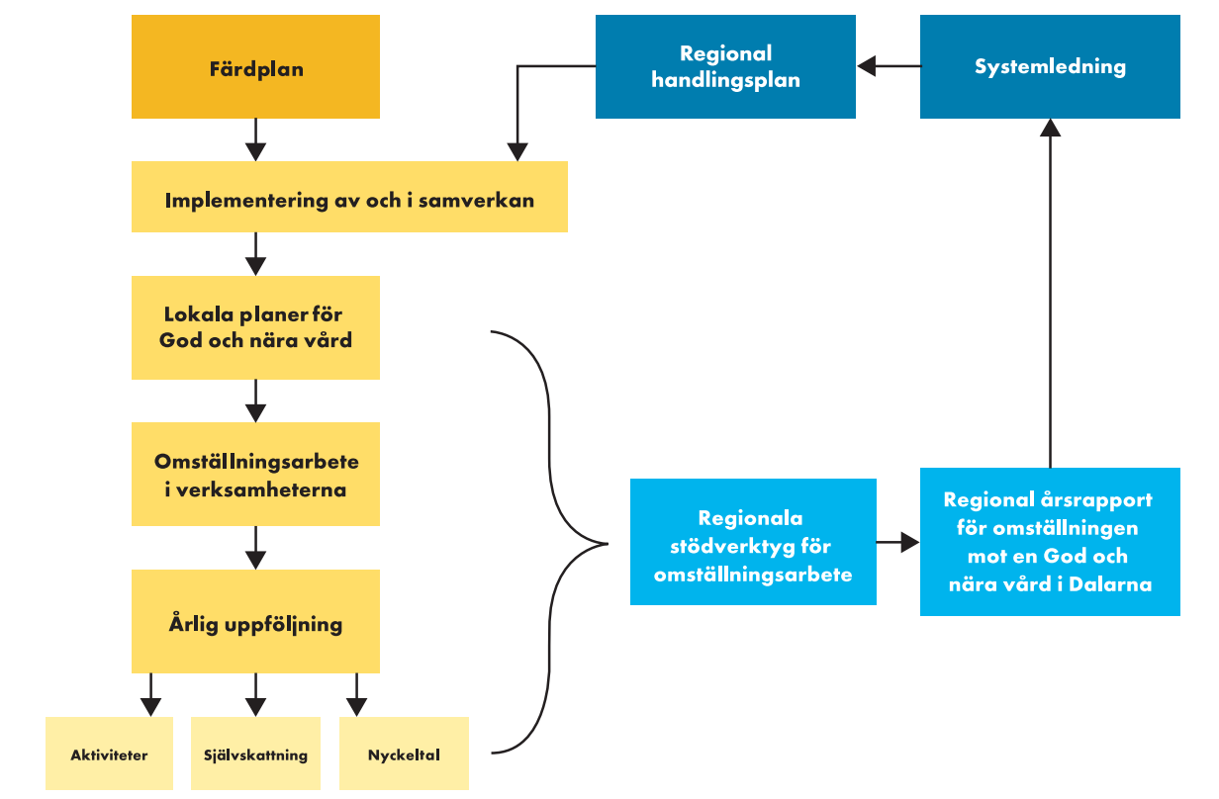
Färdplan - systemledning
Strategin idag
Välfärdsrådet (politik)
Länsnätverk för förvaltningschefer (tjänstemän)
Beredningen för Dalarnas utveckling, BDU (regionen och kommunernas allra högsta ledning)
Kommundirektörsnätverk. LGRS (länets kommundirektörer och regiondirektör)
Här arbetar de lokala systemledningarna, 13 st.
Metodstöd
Regionalt nätverk/mötesforum
Årlig konferens
Lärprocessen
IRIS
Självskattnings-verkyg
Nyckeltal
Avdelning Hälsa och välfärd/ RSS sammanställer efter inrapportering från kommuner och region till beslut i systemledning.

Slide 32
Sammanställning av intervjuer med lokala systemledningar för
God och nära vård
RSS Dalarna & Omställning hälso - och sjukvård Region Dalarna

Slide 33
Bakgrund
Uppdrag VFR- Enkätutskick juni 2024:
Svar från 5 systemledningar: Malung-Sälen, Orsa, Älvdalen, Södra Dalarna (Avesta/Hedemora), Västerbergslagen (Ludvika/Smedjebacken).
Uppdrag VFR- intervjua/kartlägga lokala systemledningar:
Syfte att skapa en nulägesbild kring utmaningar och behov framåt.
Intervju lokala systemledningar (områdessamordnarna).
Svar från samtliga, 13 systemledningar (15 kommuner och Region Dalarna).
Resultat återkopplas till VFR 6/11.

Slide 34
Intervjufrågor
1. Ange vilken systemledning svaren representerar
2. Vad kallar ni er systemledning (tex ledningsgrupp, styrgrupp eller liknande)
3. Vilka personer ingår i er systemledning?
4. Ange titel, roll, verksamhet och organisation (tex Borlänge kommun)
5. Vem sammankallar och håller ihop systemledningen?
6. Vem är kontaktperson?
7. Ange namn och e-postadress. (Denna person kommer bl.a. att få informationsutskick från RSS.)
8. Finns en ordförande? Om en ordförande finns, ange namn och e-postadress.
9. Ingår representant från politiken i er systemledning?
10. Finns POLSAM i erat samverkansområde? Om POLSAM finns i erat samverkansområde, hur samverkar ni med POLSAM?
11. Hur ofta träffas ni i systemledningen?
12. Saknar ni några aktörer i er systemledning? Vilka i så fall?
13. Hur skulle ni beskriva erat uppdrag?
14. Upplever du att samverkan har förändrats i och med systemledningen för Nära vård? Vilka förändringar i samverkan kan du beskriva? snabbare/långsammare till beslut, fler inblandade i beslut etc?
15. Vad fungerar bra i samverkan?
16. Vilka utmaningar ser ni samverkan? Vad behövs för att överbrygga utmaningarna?
17. Hur arbetar med brukarinflytande?
18. Övrigt att tillföra?

Slide 35
Lokala systemledningar – benämning, vilka ingår?
Lokala systemledningar benämns oftast som styrgrupper alternativt styrgrupp GNV
Lokala systemledningar består av både chefer (1: linjechef, verksamhetschef, förvaltningschef) och medarbetare från både kommun och region
Exempelvis; förvaltningschefer socialtjänst, skola, 1:a linjechef VC/Psykiatrin/Hab, HSL-chef kommun, enhetschef kommun, omsorg, IFO-chef, skolchef, MAS, områdessamordnare, vårdutvecklare, reps. från vuxenpsykiatrin och BUP, verksamhetsutvecklare för skola och socialtjänst.
Variation av representation i de olika systemledningarna

Slide 36
Lokala systemledningar - struktur
Det finns en struktur för sammankallande i samtliga systemledningar (oftast ordförande, kontaktperson eller områdessamordnare annars roterande schema)
I samtliga systemledningar finns en utsedd ordförande, två systemledningar har ett alternerande ordförandeskap kommun/region
I samtliga systemledningar finns en eller flera kontaktpersoner, i flera fall är ordförande och kontaktperson samma person

Slide 37
Lokala systemledningar - samverkan med politiken
I 1 (Södra Dalarna) av 13 svarande finns någon representant från politiken med i den lokala systemledningen.
POLSAM finns inom samtliga systemledningars samverkansområde.
Samverkan med POLSAM varierar och sker inte systematiskt över allt. Efterfrågan från POLSAM saknas i vissa fall.
Samverkan med POLSAM beskrivs följande:
  ”GNV finns som en punkt på agendan vi varje POLSAM”
  ”Information från systemledningen till POLSAM lämnas kontinuerligt”
  ”Systemledningen får uppdrag av POLSAM kring information, aktiviteter och åtgärder som följs upp i POLSAM”
  ”Ordförande i systemledningen deltar på POLSAM-möten”
  ”Samverkan mellan systemledningar och POLSAM har initierats”
  ”Områdessamordnaren tar med information/frågor mellan POLSAM och styrgruppen”
Notes:
Nej Ja Finns en punkt på agendan vid varje POLSAM. Nej Ja Det är alltid aktuella teman där styrgruppen informerar utifrån gemensam styrning. Styrgruppen får även i uppdrag från POLSAM att se över och återkomma med information om gemensamma aktiviteter eller behov av åtgärder. Nej Ja Deltar på möten Nej Ja Mötes forum Saknar dock politisk representation i styrgrupp/systemledning Nej Ja Har inte uppgift om detta. Har ett länsövergripande uppdrag. Nej Ja Ordförande deltar på Polsam möte både i Avesta och Hedemora. Vi har bett polsam delta i vår Kick off för att de ska kunna beskriva och tydliggöra sina förväntningar på arbetet och vad som ska fokuseras på.

Slide 38
Lokala systemledningar – mötesfrekvens och vilka aktörer som saknas
9 av 13 systemledningar träffas 2 ggr/termin övriga varierar frekvensen mellan 1 gång/månaden till 2-3 ggr/år. Mötestiden uppgår oftast till 2-3h/tillfälle.
10 av 13 systemledningar har svarat att de saknar viktiga aktörer i sina lokala systemledningar. Exempelvis; representation från politiken, psykiatrin (vuxen/bup), ambulans, akutmottagning och övrig specialistvård. Det är främst de länsgemensamma specialistklinikerna som har svårt att delta. Verksamhetschefer i regionen har svårt att hinna med/prioritera dessa möten!

Slide 39
Lokala systemledningar – hur skulle ni beskriva ert uppdrag
Systemledningarna beskriver deras uppdrag generellt att ansvara för;
  ”Leda och fördela arbetet till olika arbetsgrupper”
  ”Leder, styr, prioriterar och beslutar kring övergripande utvecklingsfrågor som leder till en Nära vård”
  ”Ansvarar för färdplanen och att den följs upp”
  ”Årlig uppföljning av länsgemensam färdplan”
  ”Initierar och skapar förutsättningar för att ompröva arbetsformer och rutiner – kulturförändring”
  ”Utveckla olika former för samverkanslösningar”
  ”Ger uppdrag till arbetsgrupper att skriva fram lokala överenskommelser som sedan följa upp av systemledningen”
  ”Arbete med LÖKarna”
  ”Samla och starta samverkan lokalt, utöka det till samhällsnivå”
  ”Allt vi gör är Nära vård”
  ”Luddigt uppdrag, ingen tydlig målbild, strategier hänger inte ihop med hur vi arbetar”
  ”Omställning sker men ekonomi och kompetens hänger inte ihop”
  ”Strategisk planering, samordning, resultatutvärdering, innovation och förbättringar”

Slide 40
Lokala planer
Följande systemledningar har en lokal plan:
Södra Dalarna (Avesta/Hedemora)
Rättvik
Leksand
Malung-Sälen
Mora
Älvdalen
Vansbro (under arbete)
Västerbergslagen (Ludvika/Smedjebacken, under arbete)
Följande systemledningar har inte en lokal plan:
Falun
Borlänge
Säter
Orsa
Gagnef

Slide 41
Lokala systemledningar – hur upplevs samverkan för GNV?
Samverkan har funnits sedan tidigare ingen skillnad med GNV.
Svårt att svara på, systemledningen har nyligen bildats.
Kommun och Region är olika organisationer med olika mandat, kultur mm.
Samverkan har under många fungerat väl, GNV bara en fördjupning på en redan god samverkan.
Svårt att hitta formerna i samverkan, två kommuner och en Region som ska gå i takt

Slide 42
Lokala systemledningar- vad fungerar bra?
Ofta samsyn på samhällsnivå/utmaningar i samhället
Erfarenhet av tidigare samverkan och samarbete mellan huvudmännen
Bra dialog och kommunikation
Att vi träffas mer regelbundet (lär känna varandra, enklare att lyfta gemensamma frågor)
Vi gör gemensamma handlingsplaner/LÖKar och skapar samverkansprojekt

Slide 43
Lokala systemledningar - utmaningar
Tidsbrist hos alla
Ekonomiska utmaningar inom både kommunerna/Regionen
Behövs en satsning från regionen med resurstilldelningen till primärvården
Ekonomiska resurser för att stödja omställningsarbetet behövs
Nystartad systemledning behöver sätta struktur
Alla deltar inte eller prioriterar möten
Alltid svårt när någon avslutar sitt uppdrag i systemledningen, glapp tills någon annan tar vid
Samordnare behövs för att hålla ihop GNV-arbetet lokalt, annars inga resultat
Upplever att GNV tar tid, vinsterna för patienten är oklar
Fler från slutenvården behöver inkluderas
Få resurser inom verksamheter både inom kommun och Region, svårigheter att få till arbetsgrupper
Samverkan prioriteras inte
Otydlighet i systemledningens uppdrag, vilka frågor som ska prioriteras
Otydlighet hur LÖK ska implementeras och följas upp
Olika förutsättningar
Omorganisationer, personalnedskärningar och kompetensbrister

Slide 44
Lokala systemledningar – brukarinflytande i samverkan?
10 av 13 systemledningar uppger att de inte arbetar aktivt med brukarinflytande
3 systemledningar uppger att de samarbetar med patient-/brukarråd
Notes:
3 Malung-Sälen, Mora Vansbro, Rättvik

Slide 45
Lokala systemledningar – övriga kommentarer
Uppföljning från regional systemledning saknas. Finns regional systemledning?
Resursförskjutning är det något som kommer?
Lök-arbetet upptar en stor del av arbetsgruppernas tid vilket medför att tid och ork inte finns till andra utvecklingsfrågor.
Svårigheter med länskliniker (ÖVP, Bup, Hab) som inte har möjlighet att delta i vare sig i systemledning och/eller arbetsgrupp. Vissa 1:a linjechefer sitter i både systemledning och arbetsgrupp, svårt att hinna med samt dubbla stolar.
På vilka grunder är det just ÖVP, Bup och Hab som anses vara viktiga i systemledningarna och arbetsgrupperna? Saknar deltagande och prioritering från resterande specialistvården (sjukhusansluten vård).
Angående Polsam så är engagemanget från politiken varierande beroende på vilka nämnder som politiska representationen sitter i. Sjukvårdsfrågor diskuteras inte lika frekvent längre utan det är frågor från andra förvaltningar som är på agendan.
Över tid har den roll som områdessamordnarna haft i systemledningarna förändrats. Historiskt oklarheter hos respektive systemledning angående våra roller/uppdrag.
Skulle uppskatta om det fanns färdiga mallar tex för handlingsplan, aktivitetsplan, att använda om man så önskar.
Saknar info om vart resurser god och nära vård har gått, övergripande. Var är resursomfördelningen.
Det är en stor resa att förändra vården från ”sjukhustung” till ”primärvårdstung”. Om inte resurserna omfördelas utifrån intentionerna kommer omställningen bli svår att genomföra, det är en lång process.

Slide 46
Vad behövs framåt?
Vem | Vad
Regionala systemledningar (VFR, LCHNV, BDU, LGRS) | Tydliggöra uppdraget för de lokala systemledningarna – vad ska göras och prioriteras Behöver skapa förutsättningar för de lokala systemledningarna så att de kan utforma lokala planer, delta i möten, få med aktörer som saknas, prioritera GNV/arbetet Behöver skapa kommunikationsvägar mellan de regionala- och lokala systemledningarna
Lokala systemledningar | Arbeta för en systematiskt samverkan med politiken/POLSAM. Behöver tänka och göra nytt i samverkan, utifrån GNV. Öka brukarinflytande i samverkan för GNV.
RSS/omställning HoS | Utveckla och anpassa det regionala stödet (implementering, kunskap om GNV, uppföljning av LÖKar. Se över formerna för stödet så att det är en balans mellan behov och förutsättningar.

Slide 47
Lokala systemledningar – sammanfattande analys
Bra om begreppet Lokala systemledningar är väl känt och att varje kommun tillsammans med Regionen vet vilken gruppering som avses
Behov av att lösa formering och vilka aktörer som ska ingå i lokal systemledning- hur ökar vi deltagandet från politiken, psykiatrin och övriga specialistvården
Behov av systematisk samverkan mellan lokal systemledning och politik/POLSAM
De regionala systemledningarna behöver tydliggöra uppdraget och skapa förutsättningar för de lokala systemledningarna - behov av att utforma lokala planer, deltagande i möten, prioritera GNV/arbetet i systemledningen
Flera systemledningarna har fortsatt med samma arbetssätt som tidigare i samverkan. Ingen skillnad med GNV, då ingen omställning.
Arbete med brukarinflytande behöver stärkas och utvecklas.
Behov av dialog kring resursfördelning till primärvården
Behov av stöd till lokala systemledningar för att skapa struktur, kunskap och förståelse för omställningsarbete i samverkan. Behov av stöd kopplat till implementering och uppföljning av LÖK

Slide 48
Bygga kapacitet i omställningsarbetet & i våra systemledningar
Utvecklar och riktar det regionala stödet efter behov

Slide 49
GNV i Dalarna ht 2024- ht 2025
aug
sep
okt
nov
dec
feb
mars
apr
maj
aug
sep
okt
nov
dec
Regionalt nätverk (fysiskt)
Regionalt nätverk (digitalt)
Regionalt nätverk (digitalt)
Regionalt nätverk (digitalt)
Regionalt nätverk (fysiskt)
Mötesforum
Mötesforum
Mötesforum
Mötesforum
GNV-dag konferens Tema: ”Bygga Kapacitet i omställningsarbetet ”
Systemledningsdag
Tema: ”Bygga kapacitet i våra systemledningar
(LGRS/BDU/VFR/LCHNV/lokala systemledningar)
Utvecklar stöd till system-ledningar
Träff 2 – Lärprocess
Träff 3 – Lärprocess
Resultatkonferens Lärprocess
Uppstart ny omgång Lärprocess
Processtöd till lokala systemledningarna (fokus deltagare lärprocess därefter övriga)
Regional handlingsplan prioriterade områden - GNV
Årsberättelse, analys & infografik
Årsberättelse, analys & infografik

Slide 50
Regionalt nätverk
Dialog
Erfarenhetsutbyte & lärande
Samverkan
Information
Det övergripande syftet med nätverket är att skapa en gemensam plattform för information, erfarenhetsutbyte, lärande och dialog i samverkan mellan kommuner och region för er som driver det konkreta arbetet på lokal nivå.
Målgrupp:
Deltagare (chefer, strateger och verksamhetsutvecklare) i de lokala systemledningarna som driver omställningen i samverkan.

Slide 51
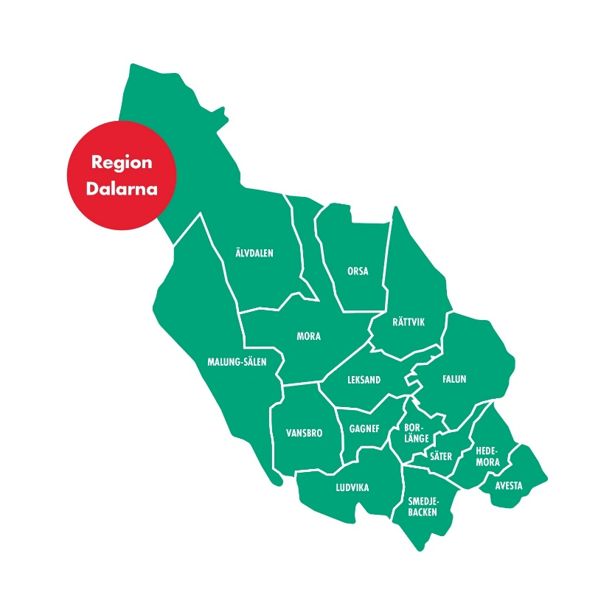
13/11
Tid | Vad
10.00 | Välkomna - Inledning
10.15 | God och nära vård lokalt, regionalt och nationellt. Hur kan omställningsarbetet GNV kopplas samman med nya SoL. Helena Henningsson, SKR
11.15 | Metodstöd för lokala systemledningar
11.30 | Södra Dalarnas lokala systemledning
12.00 | Lunch
13.00 | Erfarenhetsutbyte i grupper
15.00 | Återkoppling & dialog med rep. Från de regionala systemledningarna
16:00 | Avslutning

Slide 52
Nyhet: regionalt mötesforum
Lokal
Information
Regional
Nationell
Det övergripande syftet med regionalt mötesforum är informationsspridning, där fokus kommer vara information från nationell nivå, regional nivå och informationsspridning av goda exempel från lokal nivå.
Målgrupp: Regionalt mötesforum är digitala träffar som är öppet för alla. Inbjudan till dessa träffar sker i Outlook.

Slide 53
Årlig konferens
Tema ”Bygga kapacitet” i omställningsarbetet
24 januari, kl. 9.00-12.00 (digitalt)
Öppet för alla

Slide 54
Systemledningsdag- konferens
Tema ”Bygga kapacitet” i systemledningar
När? Våren 2025
Fysisk träff/konferens
Målgrupp regionala systemledningarna under våren 2024 (BDU, LGRS, VFR, LCHNV & de lokala systemledningarna

Slide 55
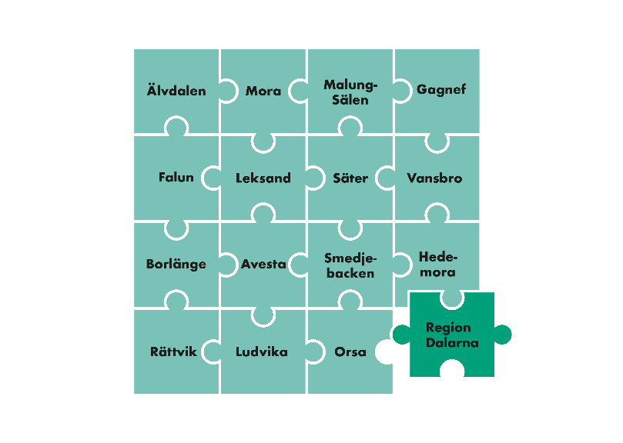
Lärprocessen – pausad!

Slide 56
Syftet med lärprocessen
Stärka det ömsesidigt lärande genom
ett strukturerat och systematiskt utbyte av erfarenheter och ha samtal och dialog
utvecklar det strategiska omställningsarbete lokalt och att det bidragit till resultat
utforska hur lärprocessen kan underlätta det lokala omställningsarbetet.
lär sig hur implementeringsstödet IRIS kan användas i sitt lokala omställningsarbete.
att sprida sina erfarenheter i länet.

Slide 57
Träff 1
Systemledning och samverkan
Träff 2
Implementering och förändringsarbete
Systematisk uppföljning och analys
Träff 3
Arbete i er lokala kontext
Uppstart
Resultat-konferens
18 Okt 2024
Heldag
14 Feb 2025
Heldag
17 Maj 2024
Heldag
13 mars 2024
Heldag
Maj 2025
Heldag

Slide 58

Hur gör vi det?
RSS Dalarna har bjudit in till lärprocessen med syftet att stärka ett ömsesidigt lärande.
Pilotomgång - Lärprocessen utvecklas under resans gång och testas i mindre skala först.
Tre delregionala grupperingar deltar i pilotomgången:
Avesta/Hedemora
Ludvika/Smedjebacken
Orsa
Denna omgång pågår från våren 2024 till sommaren 2025.
Det är ett åtagande att delta i den här processen som förutsätter ett aktiv och närvarande deltagande.

Slide 59
Lärprocessen – hur går vi vidare?
Bra innehåll och stöd, men förutsättningarna att delta finns inte
Ny inbjudan GNV? När?
Gemensam lärprocess GNV/Nya SOL?

Slide 60
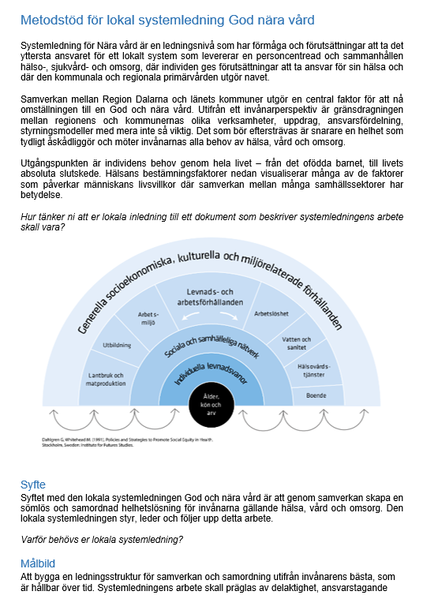
Metodstöd till lokala systemledningar
”Från strategi till lokal plan & verkstad”
Stödverktyg

Slide 61
Regionala och lokala systemledningar
Regional Systemledning:
Välfärdsrådet (politik)
Länsnätverk för förvaltningschefer (tjänstemän)
Beredningen för Dalarnas utveckling, BDU (regionen och kommunernas allra högsta ledning)
Kommundirektörsnätverk (länets kommundirektörer och regiondirektör)
Dalarnas länsgemensamma strategi för GNV
Här arbetar lokal systemledning
Här arbetar lokal systemledning
Här arbetar lokal systemledning
IRIS
Självskattnings-verkyg
Nyckeltal
Nätverk
Konferens
RSS sammanställer efter inrapportering från kommuner och region till beslut i regional systemledning

Slide 62
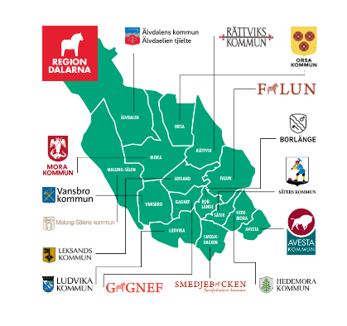
Lokal plan för God och Nära vård
Dalarnas femton kommuner har alla skilda förutsättningar, behov både gällande kompetens, utveckling, resurser och samverkansformer.
Det är därför viktigt att de enskilda kommunerna och Region Dalarnas verksamheter inom varje kommun, tillsammans, formulerar hur de vill arbeta i omställningsarbetet – genom en skriftlig lokal plan för God och nära vård.
Planen tas fram i en gemensam process av kommunens och regionens primärvård i den enskilda kommunen utifrån den lokala kontexten samt förutsättningarna för samverkan med fler aktörer.
Det är också möjligt att ta fram en gemensam lokal plan tillsammans i flera kommuner.

Slide 63


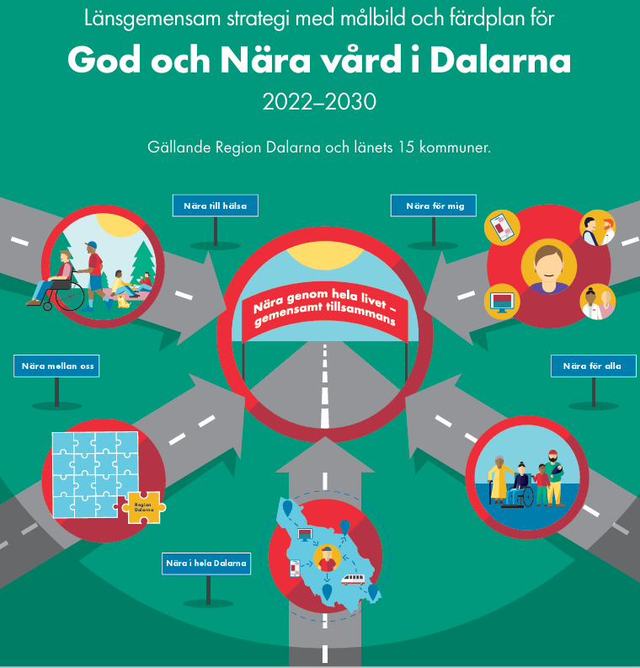
Metodstöd till lokal systemledning
Metodstödet utgår ifrån:
  Den länsgemensamma strategin
  SKR´s handböcker
Syftet är att stödet ska mynna ut en lokal plan som beskriver den lokala systemledningen, såsom; formering, syfte, mål uppgifter och mötesstruktur etc

Slide 64
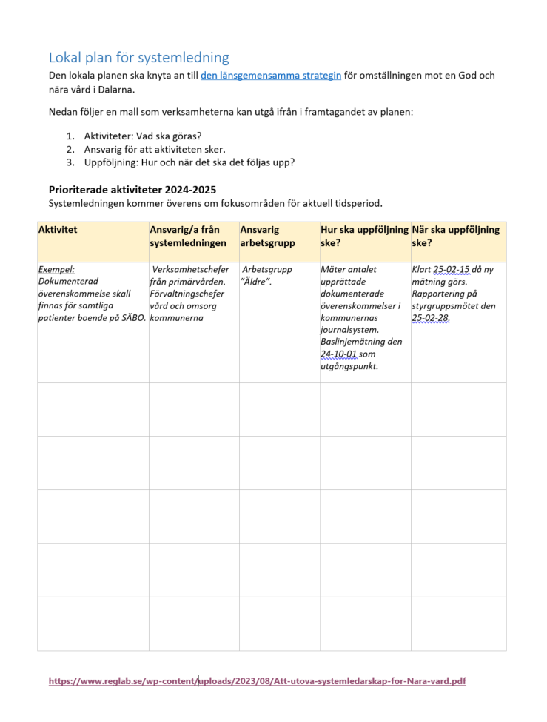
Stöd i arbetet med lokal plan
Vilka aktiviteter?
När? Hur? Av vem?
Hur följs det upp?

Slide 65
Stöd till lokala systemledningar
Länsgemensam strategi
Varför GNV? Riktning och strategi
Formera
Lokal plan
Göra och testa: Aktiviteter
Implementera, befästa & förbättra
Följa upp och utvärdera
Aktiviteter, självskattning, nyckeltal och årsberättelse
Metodstöd
IRIS
Mall för lokal aktivitetsplan
Lärprocessen – ett lokalt stöd

Slide 66
När ni ska implementera era lokala aktiviteter använd IRIS!!
Utformat med inspiration från Folkhälsomyndighetens material kring implementering men har här anpassats till en regional kontext med fokus på implementering av och i samverkan och i komplexitet.
Målgrupp:
Medarbetare, ledare, chefer och politiker som berörs av eller driver ett praktiskt implementeringsarbete lokalt utifrån en regional kontext.
Innehåll:
  Vägledande text
  PPT med inspelat tal
  Självskattningsverktyg
  https://www.regiondalarna.se/plus/vard/halsa-och-valfard/regionala-stodverktyg/iris/

Slide 67

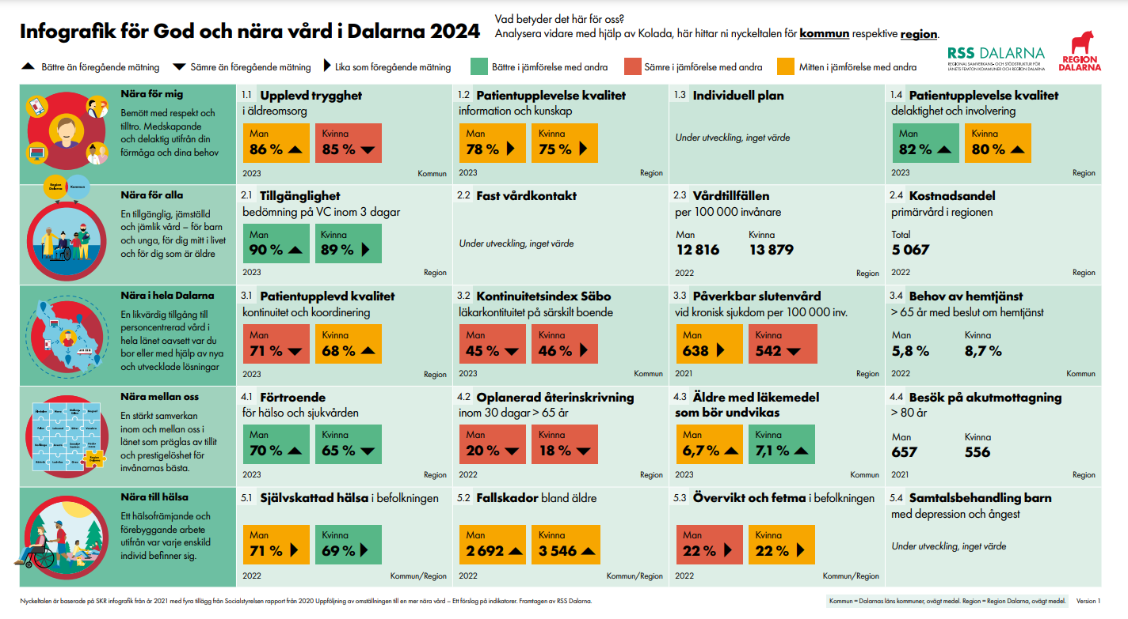
Nyckeltal

Slide 68

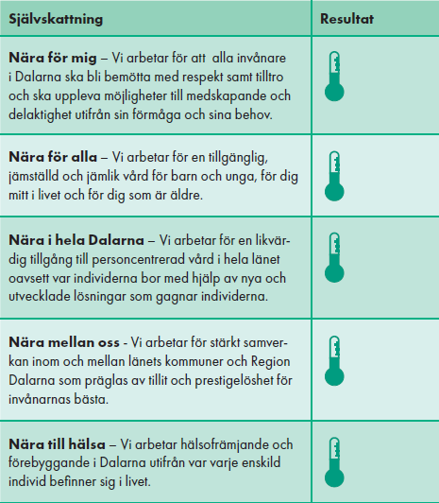
Självskattningsverktyget
https://www.regiondalarna.se/globalassets/plus/rd_sjalvskattningstabell_webb.pdf

Slide 69

Uppföljning av aktiviteter
Vilka aktiviteter har genomförts och vilka resultat har uppnåtts?
Reflektion kring lärdomar och vad som varit framgångsfaktorer och utmaningar i omställningsarbetet.
Bedömning av hur väl målbild och syfte uppfyllts
Uppföljning av lokal implementering – IRIS

Slide 70
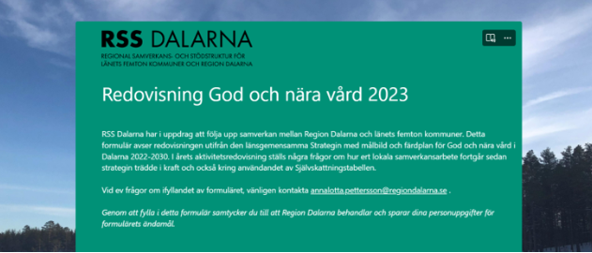
Årsberättelse - Uppföljning av omställningen i stort
Årsberättelsen: arsberattelse-god-och-nara-vard-i-dalarna-2023.pptx (live.com)

Slide 71
Regional handlingsplan
Prioriterade områden/fokusområden
Nya SoL – länsdialogen

Slide 72
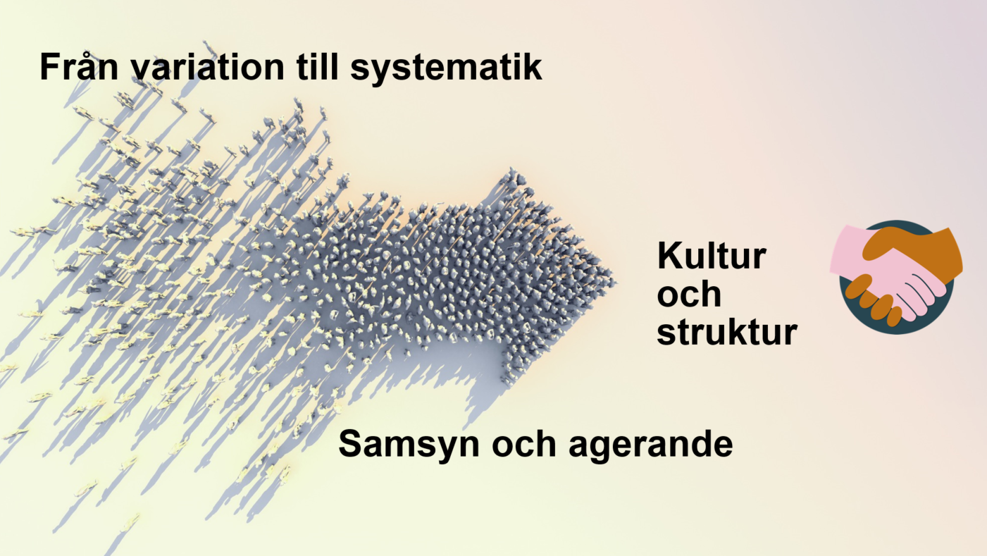

Vi fortsätter inom det regionala stödet att bygga kapacitet för länets systemledningar…

Slide 73
Övriga frågor
Kalendarium 2025
Digitalt dialogmöte med Folkhälsomyndigheten

Slide 74
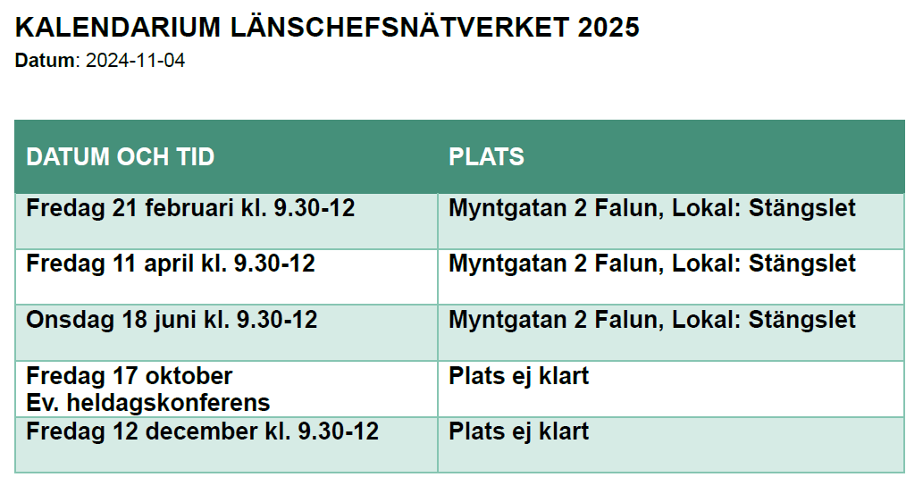
Förslag till möteskalendarium 2025

Slide 75
Förslag till möteskalendarium 2025
Företrädesvis fredagar med undantag för juni (förslag onsdag 18 juni)
Förmiddagar – lika som tidigare
5 möten (istället för 6 möten som tidigare)
2 möten på hösten för att ge mer utrymme för ärendeberedning och tid för agerande mellan mötena
Lämnar öppet för diskussion om ni önskar att mötet i oktober ska hållas som ett heldags workshopmöte inkl. ett ordinarie Länschefsnätverksmöte
Undvika att LCHNV och Välfärdsråd inträffar samma vecka

Slide 76
Digitalt dialogmöte med FHM
-överenskommelsen psykisk hälsa och suicidprevention
RSS har fått en förfrågan av FHM att samordna ett digitalt dialog möte om det länsgemensamma arbetet kring psykisk hälsa och suicidprevention utifrån överenskommelsen. Dialogmötet ersätter utifrån det inrapporteringen av enkäten kring området suicidprevention.
RSS har sammankallat personer som har/haft ansvar för olika arbeten/projekt inom ramen för de länsgemensamma medlen kring ök UPH (kommun och region).
Datum och tid för dialogen: 27/11, kl. 13-15, via Teams
Önskar, ser ni behov av att någon av er även deltar?
För inbjudan, kontakta: caroline.mork@regiondalarna.se

Slide 77
Inbjudna personer
Jeanette Hjortsberg, VC Primärvård.
Carina Wadås, utv.ledare, div. psykiatri
Cecilia Tegelberg, suicidpreventionssamordnare, div. psykiatri
Therese Olsson, BISAM, div. psykiatri.
Håkan Landpers, utvecklingsledare BoU/ungdomsmottagningar, omställning HSV, Primärvård
Cecilia Hast Wagneryd, strateg Borlänge, Lokal samverkansprojekt mellan kommun och region för att främja psykisk hälsa, förebygga psykisk ohälsa och suicid avseende barn och unga
Åsa Eriksson, VC funktionshinderomsorg, Säters kommun. Projekt tillsammans med RD- Ett stärkt och utvecklat suicidpreventivt arbete
Johan Hallberg, hållbarhetsstrateg inom b.la folkhälsofrågor, Hållbarhetsavdelningen RD
Martina Jacobsson, AC ungdomsmottagningen Borlänge
Anna Egelbach, utredare suicidprevention, Avesta kommun. Projekt MHFA satsning tillsammans med RD
Lisa Nissdal Olin, Mora kommun, projektet Tankesmedjan Tillsammans nolltilltjugo för lokala samverkansinitiativ
Anna Sundstedt, Mora kommun, projektet Tankesmedjan Tillsammans nolltilltjugo för lokala samverkansinitiativ
Annika Olofsson, VC omställning HSV

Slide 78
Mötets agenda:
Fokusområden för dialogen:
Ett stärkt och utvecklat suicidpreventivt arbete
-Länets arbete inom området och hur stimulansmedlen bidrar till detta. Om, och i så fall hur, det som prioriteras i överenskommelsen påverkar ert suicidförebyggande arbete. Använder ni stimulansmedel i år på annat sätt jämfört med tidigare år?
Ändringar i överenskommelsen 2024
-Länets arbete inom tidigare prioriterade områden inom överenskommelsen; Fortsatt utvecklingsarbete utifrån lokala och regionala handlingsplaner samt Ungdomsmottagningar.Har insatser som ni tidigare finansierade med dessa stimulansmedel fortsatt, men med annan finansiering? Eller har sådana insatser avslutats?
Nytt prioriterat område i överenskommelsen 2024 för att främja psykisk hälsa och förebygga psykisk ohälsa och suicid bland barn och unga
-Länets arbete inom området och hur stimulansmedlen bidrar till detta. Om, och i så fall hur, det som prioriteras i överenskommelsen påverkar vad ni arbetar med.
Tankar utifrån den förväntade nya strategin Nationell strategi för psykisk hälsa och suicidprevention — Folkhälsomyndigheten (folkhalsomyndigheten.se)
Hur en ny nationell strategi inom området psykisk hälsa och suicidprevention kan komma att påverka ert arbete.
Vilket stöd skulle ni vilja ha från myndigheterna för att en ny nationell strategi ska utgöra ett stöd i ert arbete?

